Slide 1



Автономный энергоэффективный жилой комплекс для Арктической зоны России

Slide 2











Проблематика и решение

Slide 3





Проблематика и решение

Slide 4






Бизнес-модель и ресурсы проекта

Slide 5



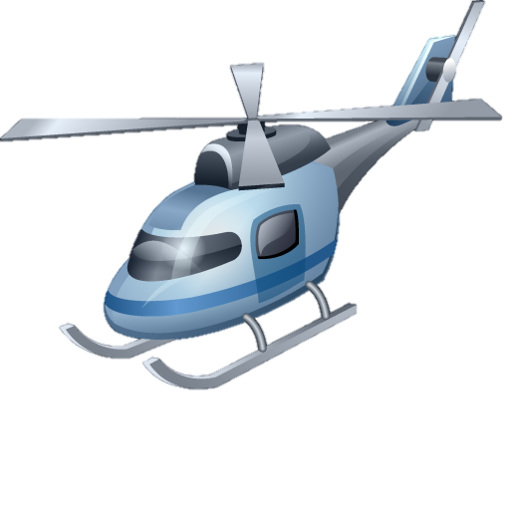






Финансовый план
2 170 000
467 800
300 000
2 237 800
100 000
100 000
80 800
10 000
170 000

Slide 6




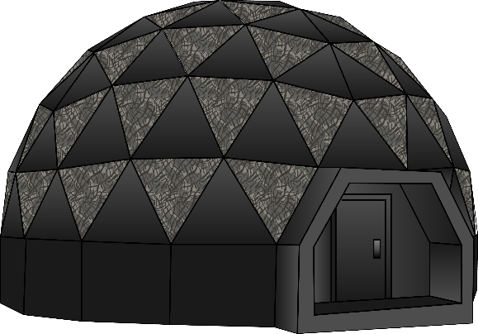

Этапы реализации

Slide 7
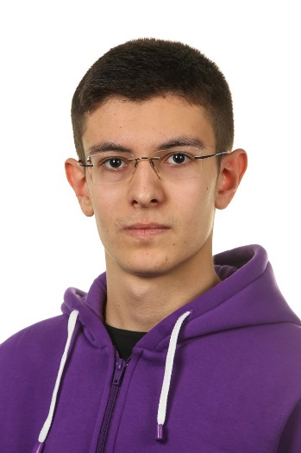
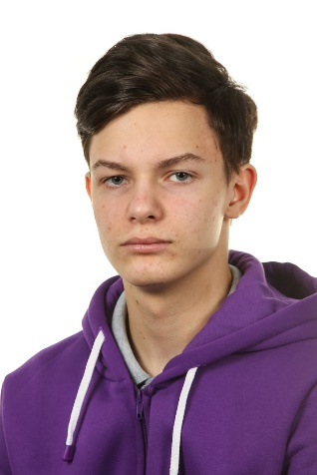
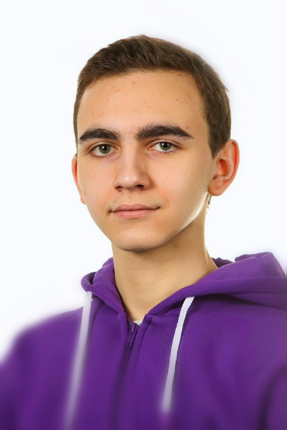
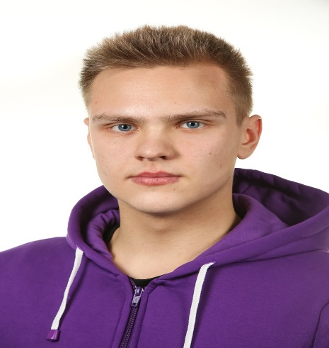
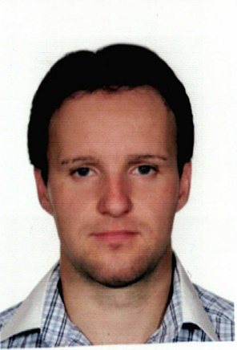
Контакты
Серебряков
Артём
Маткин
Алексей
Косарев
Всеволод
Экономист
Аналитик
Разработчик
Бородин
Анатолий
Перекальский
Игорь
Николаевич
Конструктор
Консультант

Slide 8
Спасибо за внимание!

